Slide 1

Kunstfag

Slide 2
Om undersøkelsen
Svarprosent KF 2025
37 %
Formål
Kartlegge hvordan kandidatene har opplevd studietiden på UiA
Kartlegge kandidatenes situasjon i arbeidsmarkedet
Kartlegge kompetanser som har gjort kandidatene ettertraktet i arbeidslivet
126 kandidater
Uteksaminert høst 2022 – vår 2025
Svarprosent KF 2022
40 %
105 kandidater
Uteksaminert høst 2019 – vår 2022

Slide 3
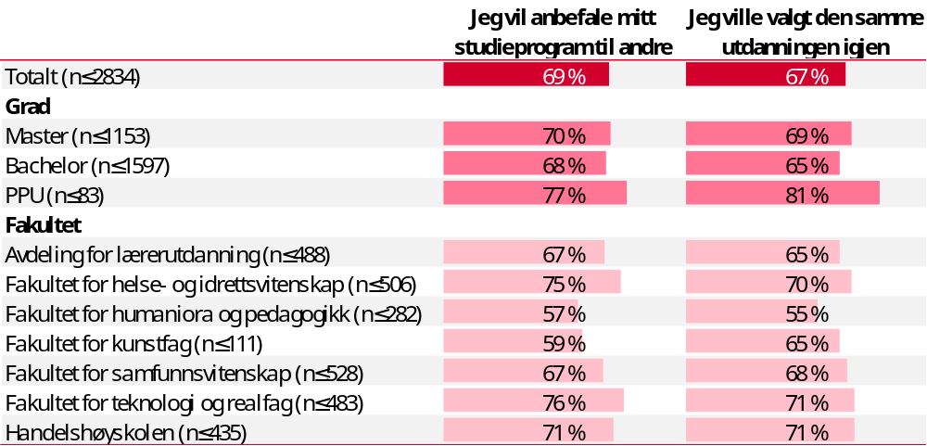
Kunstfagkandidatene ville valgt samme utdanning igjen, ikke nødvendigvis samme studieprogram
Overordnet vurdering av studieprogram, med nedbrytninger (summen av enig/helt enig)

Slide 4
Andel som vil anbefale sitt studieprogram til andre pr studieprogram ved Kunstfag
Viser andel som har svart «Enig» og «Helt enig». N=106.

Slide 5
Kunstfagkandidatenes vurderinger av studietiden ved UiA
Viser andel som har svart «Enig» og «Helt enig».

Slide 6
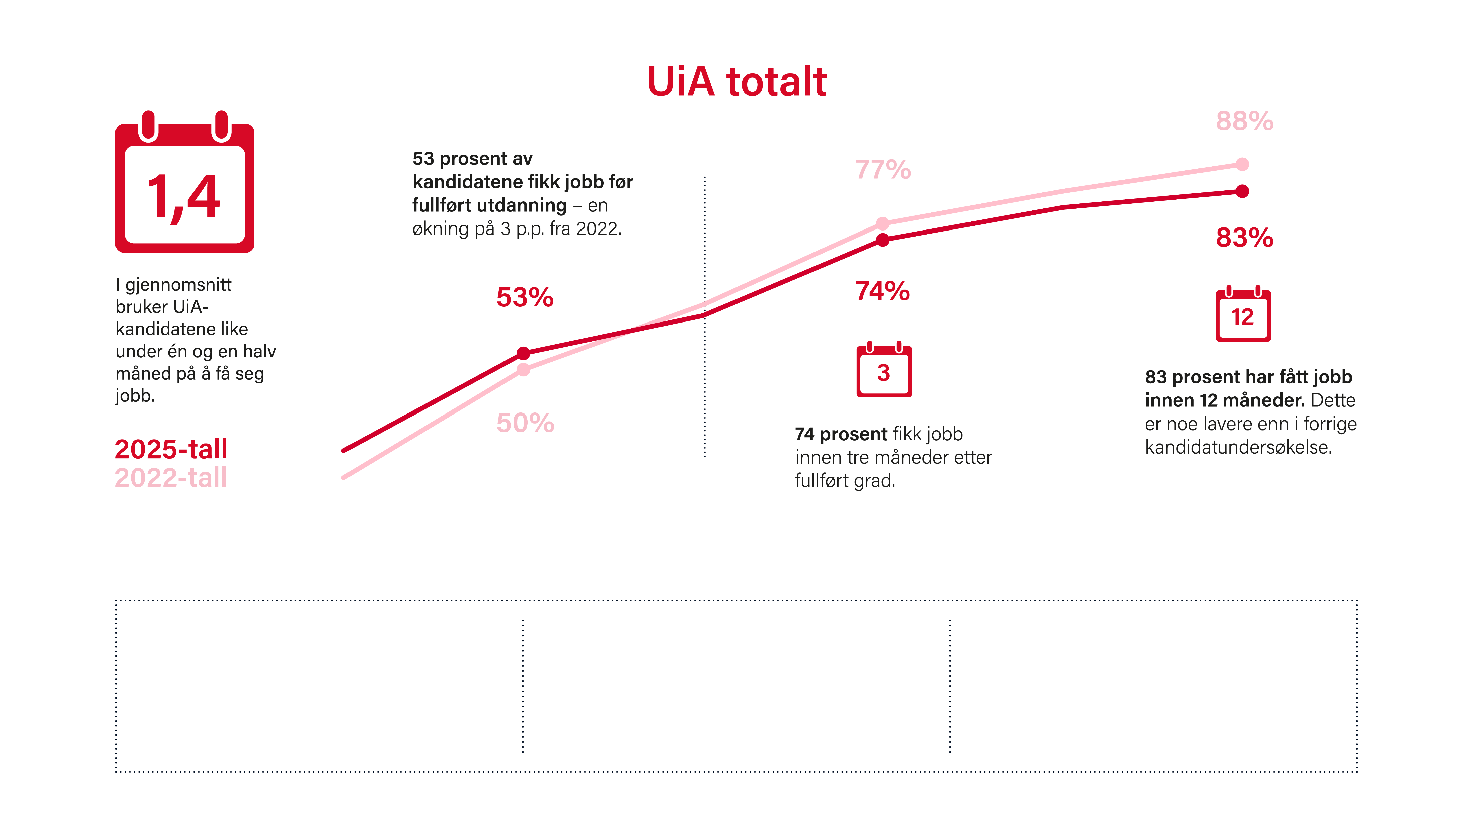
Kunstfag
53 prosent fikk jobb innen tre måneder etter fullført grad.
28 prosent fikk jobb før fullført utdanning.
71 prosent har fått jobb innen 12 måneder.

Slide 7
Overgangen til arbeidsmarkedet pr studieprogram
Andelen som fikk jobb før fullført utdanning. Viser kun studieprogram med n>5.

Slide 8
Arbeids- og studiesituasjon
Kandidatens arbeids- og studiesituasjon pr 25. august 2025

Slide 9
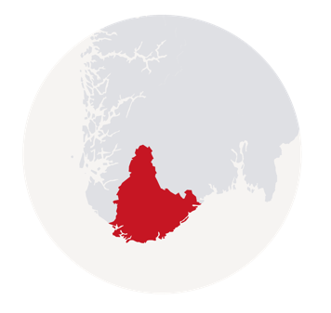
Mindre tilvekst av UiA kandidater som jobber i Agder, men flere totalt sett
Tilvekst i jobb:
14%
2022
8%
10%
2025
2019
På tilvekst totalt er det en økning fra 17% til 26% i andel som blir boende i Agder

Slide 10
Bo- og arbeidssted blant kunstfagkandidatene
Regionene hvor kandidatene bor/jobber i dag (n=117)

Slide 11
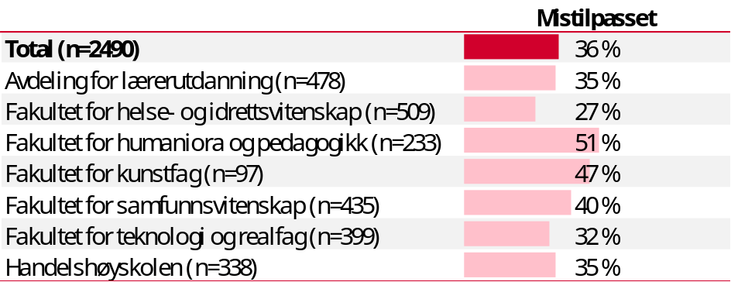
Mistilpasning i arbeidslivet
Merk: I mistilpasning-analysene er kandidater som er studenter (som hovedbeskjeftigelse) tatt ut. Dette er delvis forklaringen på at arbeidsledighetstallene avviker noe fra tallene i figuren i senere lysbilder.

Slide 12
Andel i relevant jobb

Slide 13
Andel i relevant jobb pr studieprogram ved Kunstfag
Inkluderer kun studieprogram der n>5

Slide 14
Hvorfor utdanningen oppleves som lite relevant i nåværende jobb

Slide 15
Arbeidsledighet
Merk: Kandidater som er studenter (som hovedbeskjeftigelse) er tatt ut i denne analysen.

Slide 16
Arbeidsledighet pr studieprogram ved Kunstfag
Inkluderer kun studieprogram der n>5
Merk: Kandidater som er studenter (som hovedbeskjeftigelse) er tatt ut i denne analysen.

Slide 17
Bransjene kunstfagkandidatene jobber i
Inkluderer kun bransjer der n>5

Slide 18
Generell/fagspesifikk kompetanse i studiene i nåværende jobb
Hvordan opplever du sammenhengen mellom utdanningen du har tatt og din nåværende jobb?
Andel som har svart «I ganske stor grad» og «I svært stor grad» ved Kunstfag.

Slide 19
Generell/fagspesifikk kompetanse i studiene i nåværende jobb brutt ned på studieprogram
Hvordan opplever du sammenhengen mellom utdanningen du har tatt og din nåværende jobb?
Andel som har svart «I ganske stor grad» og «I stor grad». Viser kun studieprogram hvor n>5.

Slide 20
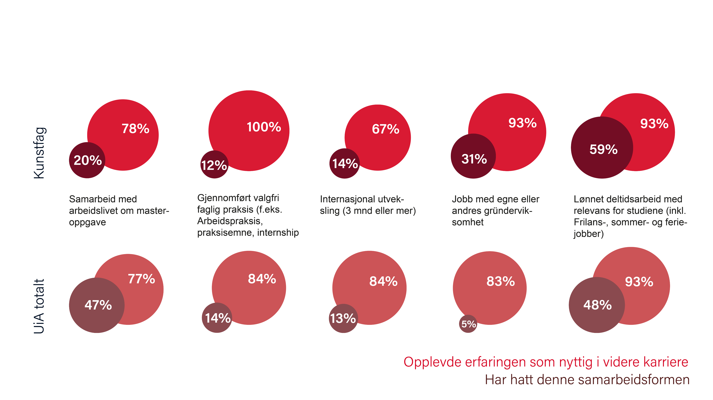
Erfaring fra og nytte av ulike samarbeidsformer

Slide 21
Oppgavesamarbeid fordelt på fakultet
Merknad: Tallene avgrenset til kandidater uteksaminert med hhv. bachelor eller mastergrad

Slide 22
Hvilken kompetanse kandidatene mener studiene har gitt dem
Viser andel som har svart «I ganske stor grad» og «I svært stor grad».

Slide 23
Ferdigheter studiet burde fokusere mer på

Slide 24
Hva studieprogrammet kunne gjort annerledes for å forberede kunstfagkandidatene bedre på arbeidslivet (n=114)

Slide 25
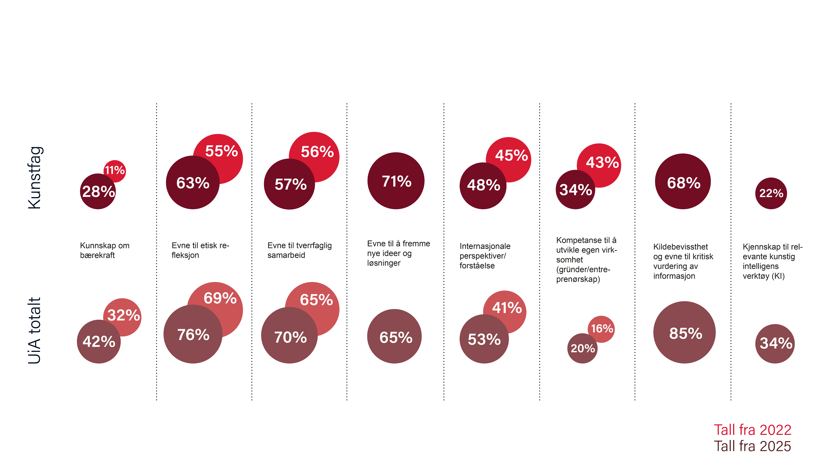
Ferdigheter kandidatene har fått fra utdanningen
Viser andel som har svart «I ganske stor grad» og «I svært stor grad».

